Slide 1
Esta clase va a ser
grabada

Slide 2
Clase 10. PYTHON
Funciones II

Slide 3


Temario
09
10
11
Funciones
Funciones II
Excepciones
Funciones
Retornando valores
Enviando valores
Argumentos y parámetros
Errores y Excepciones

Slide 4

Objetivos de la clase
Reconocer los tipos de argumentos y parámetros.
Aplicar funciones recursivas e integradas.

Slide 5

Repositorio Github
Te dejamos el acceso al Repositorio de Github donde encontrarás todo el material complementario y scripts de la clase.
Repositorio Python
Notes:
Usar para slides de sólo texto con categorías.

Slide 6
Argumentos y parámetros

Slide 7

Para pensar
¿Cuál es la diferencia entre los parámetros y argumentos?
Contesta mediante el chat de Zoom

Slide 8
Argumentos y parámetros
Como sabemos, durante la definición de la función, las variables o valores se denominan parámetros:
Y durante la llamada se le denominan argumentos, como los argumentos de los scripts.
def suma(numero1, numero2):
return numero1 + numero2
resultado = suma(7, 5)
En esta clase estaremos viendo los distintos tipos de argumentos y parámetros.

Slide 9
Argumento por posición

Slide 10


Argumento por posición
Cuando se envían argumentos a una función, se reciben por orden en los parámetros definidos:
def suma(numero1, numero2):
return numero1 + numero2
resultado = suma(7, 5)
El argumento 7 es la posición 0, por consiguiente es el parámetro de la función numero1, seguidamente el argumento 5 es la posición 1 por consiguiente es el parámetro de la función numero2.
Notes:
Profesor/a: mostrar ejercicio codeando en vivo

Slide 11
Argumentos por posición
Si tomamos el siguiente ejemplo sabremos que la resta nos dará 3:
Pero, si modificamos el orden de los argumentos nos dará otro resultado:
def resta(a, b):
return a - b
resultado = resta(15, 12)
resultado
resultado = resta(12, 15)
Notes:
Profesor/a: mostrar ejercicio codeando en vivo

Slide 12
Argumento por nombre

Slide 13
Argumentos por nombre
Como vimos, si pasamos ordenado el argumento, se verá reflejado ordenadamente el parámetro.
Para cambiar esto se utiliza la asignación de argumentos por nombre, si indicamos durante la llamada que valor tiene cada parámetro a partir de su nombre:
def resta(a, b):
return a - b
resultado = resta(b=15, a=12)
resultado
Notes:
Profesor/a: mostrar ejercicio codeando en vivo

Slide 14

Argumentos por nombre
Recordemos que al utilizar argumentos por nombre, no importa el orden:
def resta(a, b, c):
return a - b – c
resultado = resta(a=15, b=12, c=2)
resultado
>>> resultado = resta(c=2, a=15, b=12)
Notes:
Profesor/a: mostrar ejercicio codeando en vivo

Slide 15
Llamada sin argumentos

Slide 16
Llamada sin argumentos
Veamos qué pasa si llamamos una función con parámetros ya definidos:
def resta(a, b):
return a - b
resultado = resta()
Traceback (most recent call last):
File "<stdin>", line 1, in <module>
TypeError: resta() takes exactly 2 arguments (0 given)
¿Cómo solucionamos el TypeError al momento de llamar una función sin argumento?
Notes:
Profesor/a: mostrar ejercicio codeando en vivo

Slide 17
Parámetros por defecto
Python, nos deja asignar unos valores por defecto a los parámetros, es decir, indicarle que tendrán un valor por defecto si no viene ningún valor.
def resta(a=10, b=5):
return a - b
resultado = resta()
>>>5
Notes:
Profesor/a: mostrar ejercicio codeando en vivo

Slide 18
Argumento por valor y referencia

Slide 19

Argumentos
Si hablamos de argumentos tenemos que tener algo en cuenta:
Cuando enviamos información a una función generalmente estos datos se envían por valor.
Eso significa que se crea una copia dentro de la función de los valores que enviamos en sus propias variables. Pero, hay casos excepcionales, las colecciones, listas, diccionarios, conjuntos. Estos datos se envían por referencia.
Notes:
Profesor/a: mostrar ejercicio codeando en vivo

Slide 20
Referencia
¿Que significa que los conjuntos como listas, tuplas, etc, se envíen por referencia?
Significa que, en lugar de una copia dentro de la función, estaremos manejando el dato original, y si lo modificamos también se verá reflejado en el exterior, es decir, en el conjunto original y no en una copia en la función. Esto debido a que hacen referencia a la variable externa, algo así como un acceso directo.
Notes:
Profesor/a: mostrar ejercicio codeando en vivo

Slide 21
Dependiendo del tipo de dato:
Paso por valor: se crea una copia local de la variable dentro de la función.
Paso por referencia: Se maneja directamente la variable, los cambios realizados dentro de la función le afectarán también fuera.
Los tipos simples se pasan por valor: Enteros, flotantes, cadenas, lógicos…
Los tipos compuestos se pasan por referencia: Listas, diccionarios, tuplas, conjuntos...
Fuente: Hektor Docs
Notes:
Profesor/a: mostrar ejercicio codeando en vivo

Slide 22
Paso por valor
Los números se pasan por valor y crean una copia dentro de la función, no les afecta externamente lo que hagamos con ellos en la función:
def doblar_valor(numero):
numero *= 2
numero = 10
doblar_valor(numero)
print(numero)
>>> 10
Fuente: Hektor Docs
Notes:
Profesor/a: mostrar ejercicio codeando en vivo

Slide 23
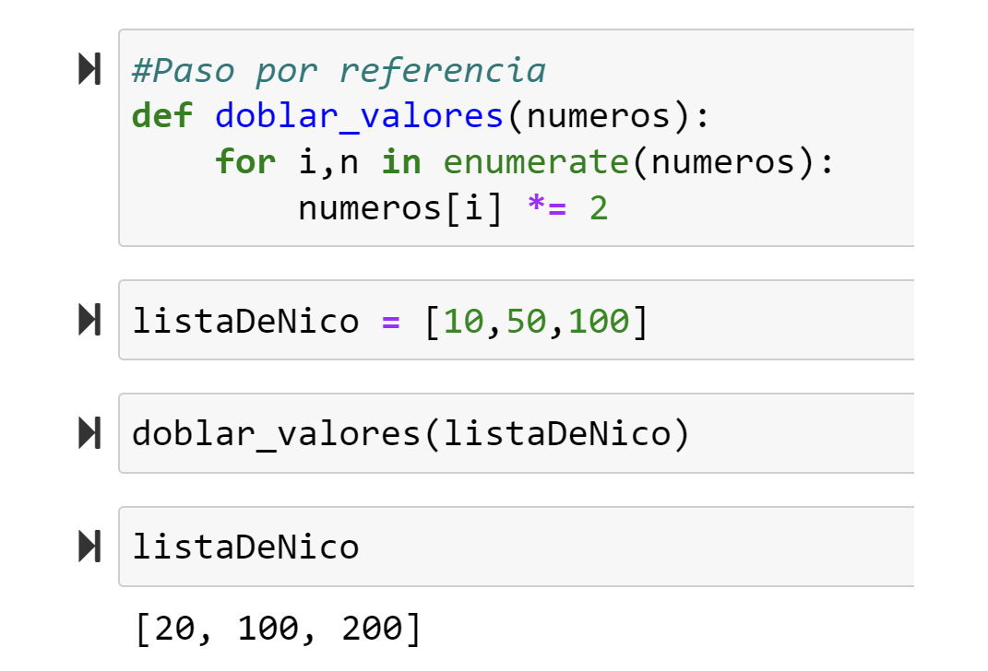
Paso por referencia
Las listas u otras colecciones son del tipo compuesto, por lo que se pasa por referencia, las modificaciones dentro de la función también se harán por fuera.
Fuente: Hektor Docs
Notes:
Profesor/a: mostrar ejercicio codeando en vivo

Slide 24

Argumentos valor-referencia
Como vimos, las listas en este caso, hacen referencia a su variable original mientras que los números o tipos de datos más simples “pasan” directamente por valor.
A continuación una pregunta clave...

Slide 25
Para pensar
¿Es posible que de alguna forma le digamos a Python cuándo queremos pasar un argumento por referencia o por valor?
Contesta mediante el chat de Zoom

Slide 26
Argumentos valor - referencia
La respuesta es NO. En Python no se pueden utilizar punteros como en otros lenguajes.
Aunque podemos utilizar trucos, como devolver el valor modificado dentro de la función y volverlo a asignar a la misma variable en caso de desear que sea “referencia”.
>>> def doblar_valor(numero):
return numero *= 2
>>> numero = 10
>>> numero = doblar_valor(numero)
Notes:
Profesor/a: mostrar ejercicio codeando en vivo

Slide 27
☕
Break
¡10 minutos y volvemos!
Notes:
Obligatoria siempre. A la hora del Break, entre 5 y 10 minutos. Considerar ubicar este espacio en un momento adecuado de la clase. Al volver, mostrar los resultados de la pregunta del anterior slide y generar un breve intercambio.

Slide 28
Argumentos indeterminados
Notes:
Usar para los subtemas de un módulo.

Slide 29
Uso de *Args y **Kwargs
¿Para qué se usan?
Lo primero de todo es que en realidad no tienes por qué usar los nombres args o kwargs, ya que se trata de una mera convención entre programadores.
Sin embargo, lo que sí debes usar es el asterisco simple * o doble **.
Es decir, podrías escribir *variable y **variables.
Fuente: PythonIntermedio

Slide 30
Uso de *Args
Gracias a los *args en Python, podemos definir funciones cuyo número de argumentos es variable. Es decir, podemos definir funciones genéricas que no aceptan un número determinado de parámetros, sino que se “adaptan” al número de argumentos con los que son llamados.
Fuente: ElLibroDePython

Slide 31
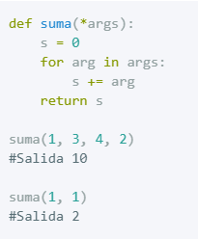
Ejemplo de uso de *Args
Veamos aquí como *args puede ser iterado, ya que en realidad es una tupla.
Por lo tanto iterando la tupla podemos acceder a todos los argumentos de entrada, y en nuestro caso sumarlos y devolverlos.
Fuente: EntrenamientoPython
Notes:
Profesor/a: mostrar ejercicio codeando en vivo

Slide 32
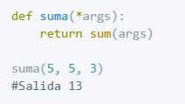
Ejemplo de uso de *Args
Una forma más sencilla de escribir el código anterior. 👏
Fuente: EntrenamientoPython
Notes:
Profesor/a: mostrar ejercicio codeando en vivo

Slide 33
Uso de **Kwargs
Al igual que en *args, en **kwargs el nombre es una mera convención entre los usuarios de Python. Puedes usar cualquier otro nombre siempre y cuando respetes el **.
A diferencia de *args, los **kwargs nos permiten dar un nombre a cada argumento de entrada, pudiendo acceder a ellos dentro de la función a través de un diccionario.
Fuente: ElLibroDePython
Notes:
Profesor/a: mostrar ejercicio codeando en vivo

Slide 34
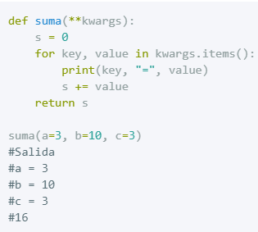
Ejemplo uso de *Kwargs
Podemos ver que es posible iterar los argumentos de entrada con items(), y podemos acceder a la clave key (o nombre) y el valor o value de cada argumento.
Fuente: EntrenamientoPython
Notes:
Profesor/a: mostrar ejercicio codeando en vivo

Slide 35
Ejemplo uso de *Kwargs
El uso de los **kwargs es muy útil si además de querer acceder al valor de las variables dentro de la función, quieres darles un nombre que de una información extra.
Pensar como un diccionario.
Fuente: EntrenamientoPython
Notes:
Profesor/a: mostrar ejercicio codeando en vivo

Slide 36

Conversiones tipos de datos
Pasaremos de milímetros a metros según el parámetro de la función
Duración: 15 minutos
Notes:
Profesor/a: mostrar ejercicio codeando en vivo

Slide 37

ACTIVIDAD EN CLASE
Conversaciones tipos de datos
Descripción de la actividad.
Realiza una función que, dependiendo de los parámetros que reciba, convierta a milímetros o a metros.
1- Si recibe un argumento, supone que son milímetros y convierte a metros, centímetros y milímetros.
2- Si recibe 3 argumentos, supone que son metros, centímetros y milímetros y los convierte a milímetros.

Slide 38
Funciones recursivas

Slide 39
Recursividad
La recursión o recursividad es un proceso de repetición en el que algo se repite a sí mismo. Es el efecto que sucede cuando se ponen dos espejos frente al otro.
En informática, la recursividad es una técnica muy utilizada, la cual se basa en dividir un problema en partes más pequeñas para poder solucionarlo de forma más simple.
Donde más se suele utilizar es en las funciones.

Slide 40
Recursividad
Cuando una función se llama a sí misma, tenemos una función recursiva con un comportamiento muy similar al de una sentencia iterativa (if, while, etc.) pero debemos encargarnos de planificar el momento en que dejan de llamarse a sí mismas o tendremos una función recursiva infinita.
Podríamos dividir las funciones recursivas en dos: discursivas sin retorno y discursivas con retorno.
Fuente: EntrenamientoPython

Slide 41
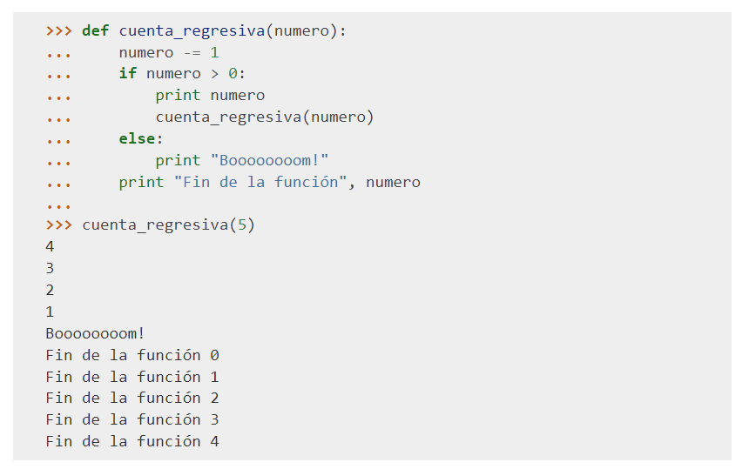
Función recursiva sin retorno
Un ejemplo de una función recursiva sin retorno es el de una cuenta regresiva hasta cero a partir de un número dado.
Fuente: EntrenamientoPython

Slide 42
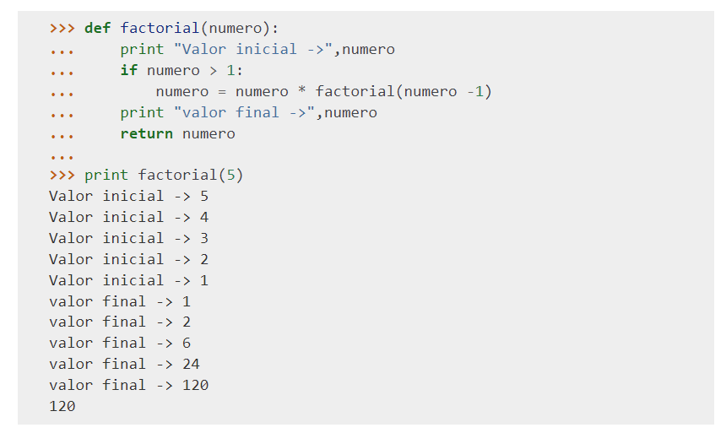
Función recursiva con retorno
Un ejemplo de una función recursiva con retorno, es el ejemplo del cálculo del factorial de un número corresponde al producto de todos los números desde 1 hasta el propio número.
Fuente: EntrenamientoPython

Slide 43
Funciones integradas

Slide 44

Funciones
Ahora que conocemos las funciones, no podemos acabar sin comentar varias de las integradas en Python. Muchas de ellas son para hacer conversiones entre tipos de datos, otras para manipular información, matemáticas, y de más.
👉Veremos un resumen de las más utilizadas incluyendo algunas ya conocidas.
Fuente: EntrenamientoPython
Notes:
Usar para slides de texto e imagen. Si no alcanza, no sobrecargar, usar otra con el mismo título para indicar que continúa el mismo módulo.

Slide 45
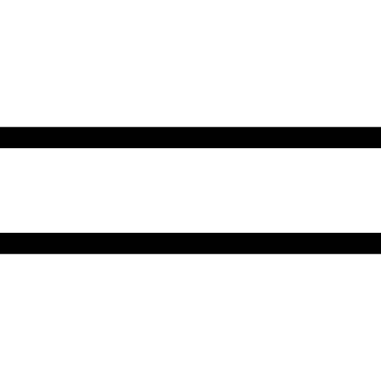
Int
La función int() devuelve un número entero. Es un constructor, que crea un entero a partir de un entero float, entero complex o una cadena de caracteres que sean coherentes con un número entero.
>>> int(2.5)
2
>>> int(“25”)
25
Fuente: EntrenamientoPython
Notes:
Profesor/a: mostrar ejercicio codeando en vivo

Slide 46
Int
>>> int("2.5")
Traceback (most recent call last):
File "<stdin>", line 1, in <module>
ValueError: invalid literal for int() with base 10: '2.5'
>>> int("doscientos")
Traceback (most recent call last):
File "<stdin>", line 1, in <module>
ValueError: invalid literal for int() with base 10: 'doscientos'
La función int() solo procesa correctamente cadenas que contengan exclusivamente números.
Si la cadena contiene cualquier otro carácter, la función devuelve una excepción ValueError.
Fuente: EntrenamientoPython

Slide 47
Float
>>> float(2.5)
2.0
>>> float(25L)
25.0
>>> float(“2”)
2.0
>>> float(“2.5”)
2.5
La función float() devuelve un número coma flotante float. Es un constructor, que crea un coma flotante a partir de un entero, entero long, entero float (cadenas de caracteres formadas por números y hasta un punto) o una cadena de caracteres que sean coherentes con un número entero.
Fuente: EntrenamientoPython

Slide 48
Str
La función str() es el constructor del tipo de cadenas de caracteres, se usa para crear un carácter o cadenas de caracteres mediante la misma función str().
Puede convertir un número entero a una cadena de caracteres, de la siguiente forma:
>>> str(2.5)
“2.5”
Fuente: EntrenamientoPython

Slide 49
Str
Puede convertir un número float a una cadena de caracteres, de la siguiente forma:
>>> str(2.5)
“2.5”
>>> str(-2.5)
“-2.5”
Puede convertir un número complex a una cadena de caracteres, de la siguiente forma:
>>> str(2.3+0j)
“(2.3+0j)”
Puede convertir un tipo booleano a una cadena de caracteres, de la siguiente forma:
>>> str(True)
“True”
>>> str(False)
“False”
Fuente: EntrenamientoPython

Slide 50
Round
La función round() redondea un número flotante a una precisión dada en dígitos decimal (por defecto 0 dígitos). Esto siempre devuelve un número flotante. La precisión tal vez sea negativa.
👉En el siguiente ejemplo veremos el redondeo de un número flotante a entero, mayor o igual a .5 al alza:
>>> round(2.5)
3
👉En este otro ejemplo veremos el redondeo de un número flotante a entero, menor de .5 a la baja:
>>> round(2.4)
2

Slide 51
Help
Invoca el menú de ayuda del intérprete de Python
>>> help()
Welcome to Python 3.8! This is the online help utility.
If this is your first time using Python, you should definitely check out the tutorial on the Internet at https://docs.python.org/3.8/tutorial/.
Enter the name of any module, keyword, or topic to get help on writing Python programs and using Python modules. To quit this help utility and return to the interpreter, just type "quit".
To get a list of available modules, keywords, or topics, type "modules", "keywords", or "topics". Each module also comes with a one-line summary of what it does; to list the modules whose summaries contain a given word such as "spam", type "modules spam".
help>
Fuente: EntrenamientoPython

Slide 52
Repositorio Github
Te dejamos el acceso al Repositorio de Github donde encontrarás todo el material complementario y scripts de la clase.
Repositorio Python
Notes:
Usar para slides de sólo texto con categorías.

Slide 53

#CoderAlert
Encontrarás en la Guía de Actividades del curso una actividad para aplicar todo lo aprendido hoy sobre FUNCIONES a tu Proyecto. ¡Será fundamental al momento de realizar tu primera pre entrega en clase Nº11!
Notes:
Colocar en la clase previa a cada preentrega. Ajustar según número de preentrega (primera, segunda, tercera, etc.)

Slide 54

Actividad Nº 2
¡Funciones!
Consigna
Realizar los ejercicios 1, 2, 3, 4, 5 y 6.
Formato
Documento de Word, Google Docs o PDF o mejor aún Colabs.
Notes:
Usar para las subsiguientes slides de Actividades en clase.

Slide 55
Actividad Nº 2
¡Funciones!
Realiza una función llamada area_rectangulo() que devuelva el área del rectángulo a partir de una base y una altura. Calcula el área de un rectángulo de 15 de base y 10 de altura
🖐 Ayuda: El área de un rectángulo se obtiene al multiplicar la base por la altura.
Realiza una función llamada area_circulo() que devuelva el área de un círculo a partir de un radio. Calcula el área de un círculo de 5 de radio
🖐 Ayuda: El área de un círculo se obtiene al elevar el radio a dos y multiplicando el resultado por el número pi. Puedes utilizar el valor 3.14159 como pi o importarlo del módulo math.
Notes:
Usar para las subsiguientes slides de Actividades en clase.

Slide 56
Actividad Nº 2
¡Funciones!
Realiza una función llamada relacion() que a partir de dos números cumpla lo siguiente:
Si el primer número es mayor que el segundo, debe devolver 1.
Si el primer número es menor que el segundo, debe devolver -1.
Si ambos números son iguales, debe devolver un 0.
Comprueba la relación entre los números: '5 y 10', '10 y 5' y '5 y 5'
Realiza una función llamada intermedio() que, a partir de dos números, devuelva su punto intermedio:
🖐 Ayuda: El número intermedio de dos números corresponde a la suma de los dos números dividida entre 2
Comprueba el punto intermedio entre -12 y 24
Notes:
Usar para las subsiguientes slides de Actividades en clase.

Slide 57
Actividad Nº 2
¡Funciones!
Realiza una función llamada recortar() que reciba tres parámetros. El primero es el número a recortar, el segundo es el límite inferior y el tercero el límite superior. La función tendrá que cumplir lo siguiente:
Devolver el límite inferior si el número es menor que éste
Devolver el límite superior si el número es mayor que éste.
Devolver el número sin cambios si no se supera ningún límite.
Comprueba el resultado de recortar 15 entre los límites 0 y 10
Realiza una función separar() que tome una lista de números enteros y devuelva dos listas ordenadas. La primera con los números pares, y la segunda con los números impares:
🖐 Ayuda: Para ordenar una lista automáticamente puedes usar el método .sort()
Notes:
Usar para las subsiguientes slides de Actividades en clase.

Slide 58
Primera pre-entrega
En la clase que viene se presentará la consigna de la primera parte del Proyecto final, que nuclea temas vistos entre las clases 1 y 11.
Recuerda que tendrás 7 días para subirla en la plataforma.
Notes:
Colocar en la clase previa a cada preentrega. Ajustar según número de preentrega (primera, segunda, tercera, etc.)

Slide 59
¿Preguntas?

Slide 60
Resumen
de la clase hoy
Argumentos y Parámetros
Funciones Recursivas
Funciones Integradas

Slide 61

¿Quieres saber más?
Te dejamos material ampliado de la clase

Slide 62
MATERIAL AMPLIADO
Recursos multimedia
Título
Artículo: Funciones
Artículo: Funciones Avanzadas
Artículo: Funciones Integradas
Artículo: Funciones Recursivas
RepasoEjercicios

Slide 63
Opina y valora
esta clase

Slide 64
Muchas gracias.

